Slide 1
React 基础

Slide 2
使用状态操作表单元素的值
1

Slide 3
使用状态操作表单元素的值
步骤，分为两步：
准备一个状态
绑定 value 值（状态值）和 onChange 属性（设置状态）
受控组件：受到 React 状态控制的表单元素
注意：React 中文本框的 change 事件类似于原生的 input 事件（React 对 change 事件做过处理）

Slide 4
useRef 与 DOM 操作
2

Slide 5



useRef 与 DOM 操作
在 React 组件中操作 DOM，需要使用 useRef，分为两步：
准备：创建 ref 对象，并与 JSX 绑定
根据业务进行 DOM 操作：通过 inputRef.current 拿到 DOM 对象
注意1：不要在组件渲染时使用 ref 进行 DOM 操作，因此，此时 ref 还没有值
注意2：操作文本框的值，推荐使用状态（受控组件）操作

Slide 6
案例：B站评论 —— 发表评论
3

Slide 7
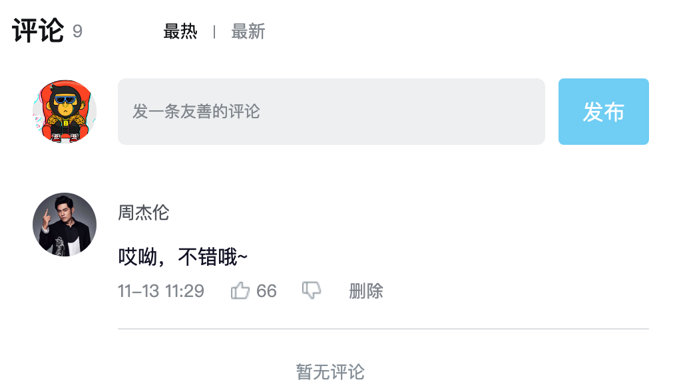
B站评论案例 —— 发布评论
获取评论内容
发布评论
★ 发布评论

Slide 8
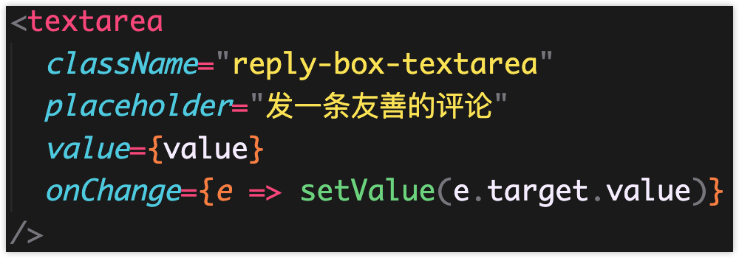
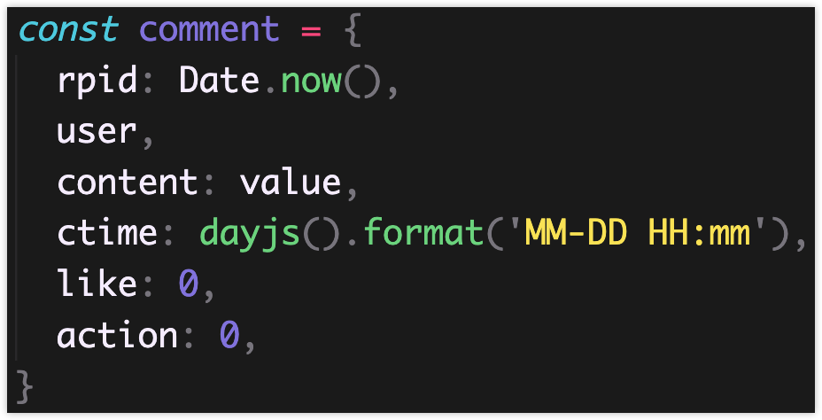

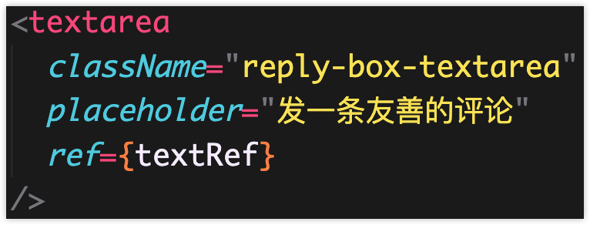
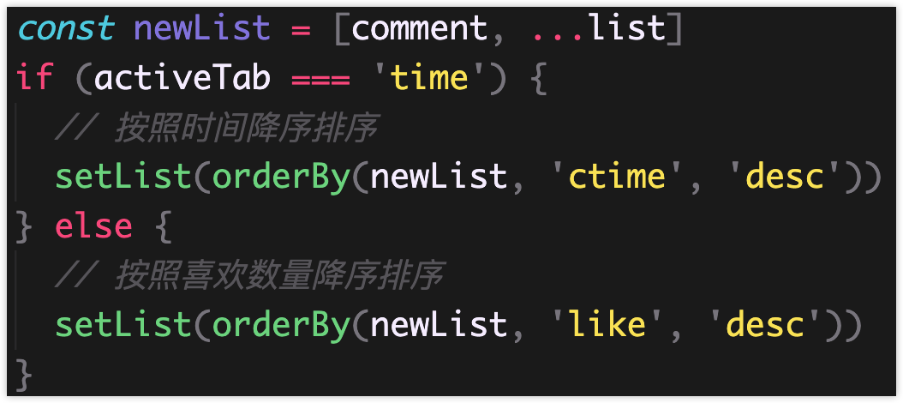
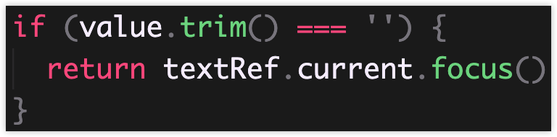
B站评论案例 —— 发布评论总结
使用受控组件获取评论内容
2.1 发布评论（有内容，发布评论同时排序）
2.2 发布评论（无内容，获得焦点提升体验）

Slide 9
组件 props
4

Slide 10
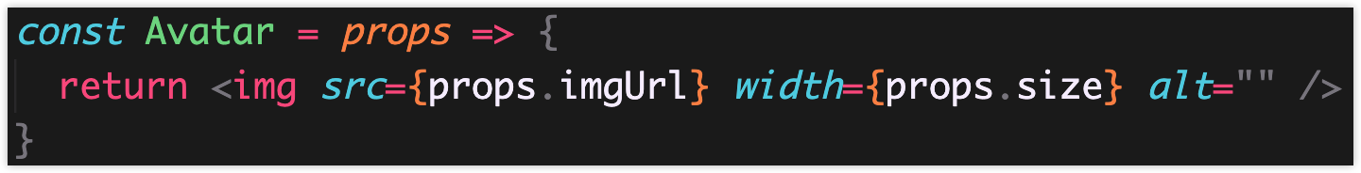
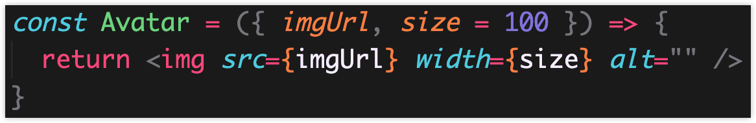
组件 props
作用：给组件传递数据，是 React 组件通讯的基础
使用步骤：
传递 props：在组件标签上添加属性
接收 props：通过参数拿到
props 是只读对象
推荐：使用解构，接收 props
props 默认值

Slide 11
组件通讯
5

Slide 12
组件通讯
使用场景：一个组件需要使用另一个组件的数据
根据组件之间的层级关系，常见的 React 组件通讯分为 3 种：
父子组件通讯
非父子组件通讯
父组件
父组件
子组件
组件A
组件B
子组件
状态管理工具（Redux 等）
更加复杂的业务场景

Slide 13
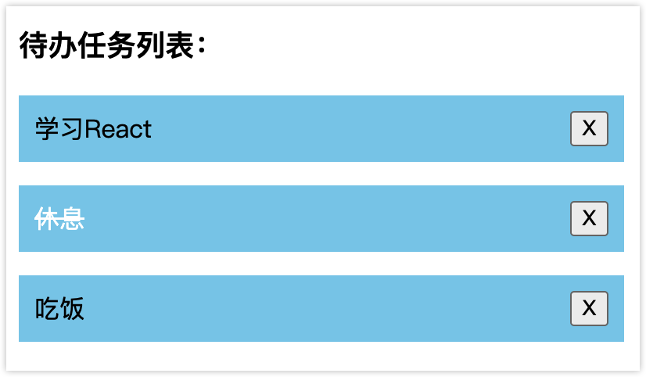

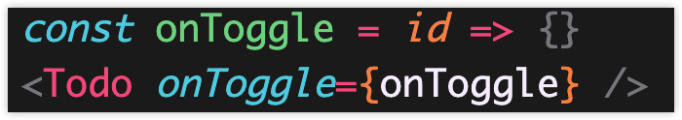
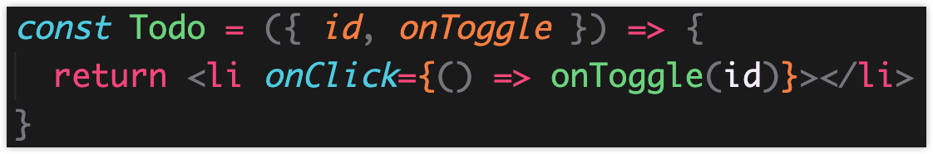
父子组件通讯
数据：[{}, {}, {}]
父组件
父 → 子
（传递 props）
父组件提供数据，通过 props 传递给子组件使用
子组件
子 → 父
（回调函数）
父组件准备修改数据的函数，传递给子组件
子组件调用函数，将数据作为参数回传给父组件
原则：谁的数据谁负责

Slide 14
兄弟组件通讯
6

Slide 15
非父子组件通讯
根据组件之间的层级关系，常见的 2 种情况：
兄弟关系
后代关系
父组件
组件A
组件B
后代组件

Slide 16
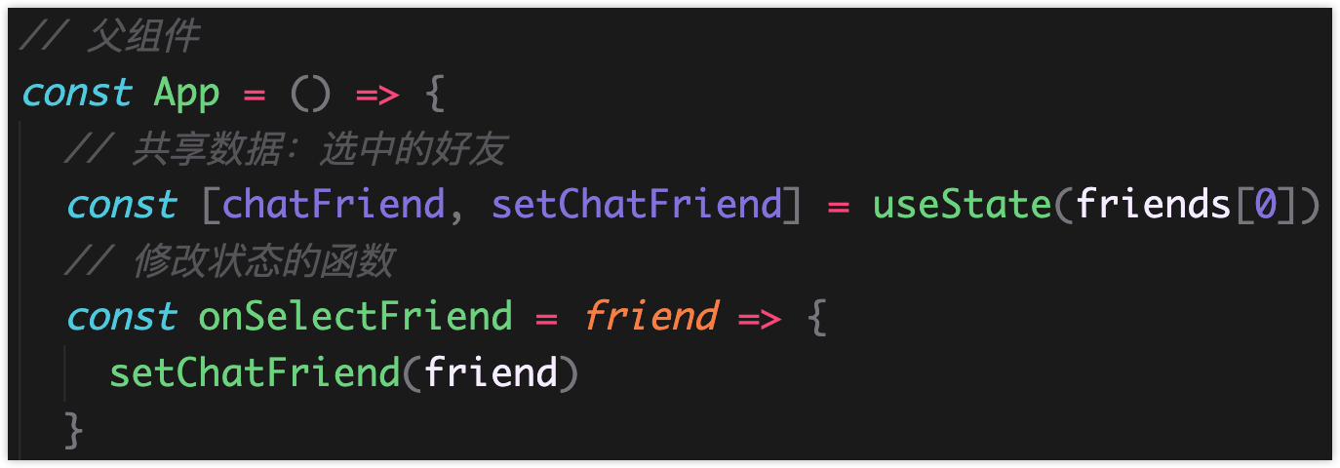
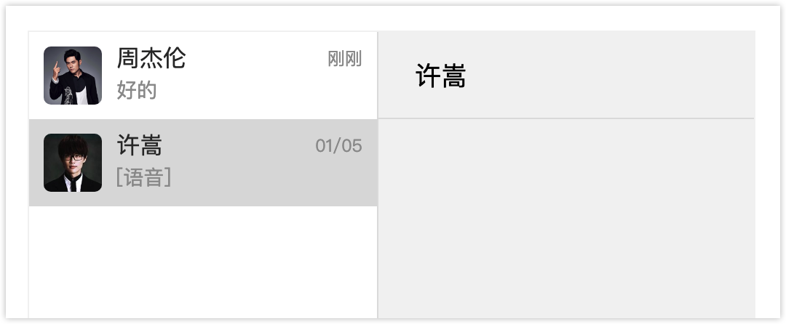
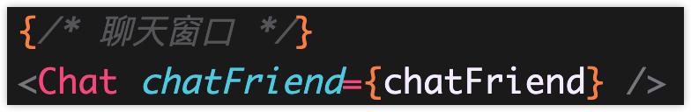
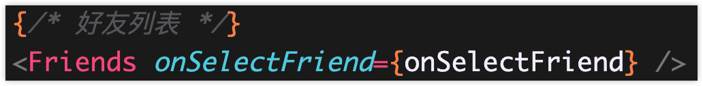
非父子组件通讯 —— 兄弟关系
找到父组件，提供共享数据
父组件
数据：选中的好友
使用数据，展示好友名称（父到子通讯）
好友列表组件
聊天窗口组件
修改数据，切换选中好友（子到父通讯）
状态提升：
如果两个兄弟组件要通讯，就把共享数据提升到公共父组件中

Slide 17
跨组件通讯
7

Slide 18
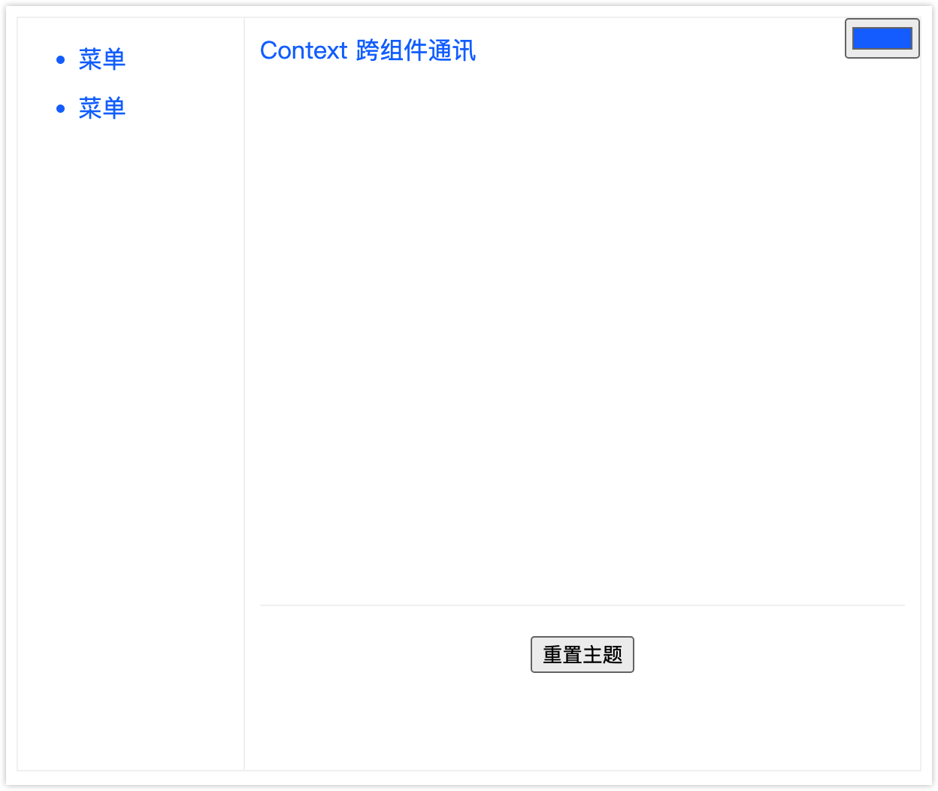
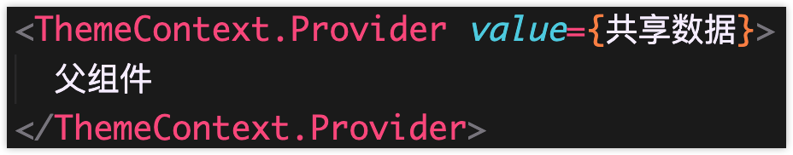
非父子组件通讯 —— 后代关系
父组件
Context（上下文）：范围，无视组件层级关系，跨组件通讯
后代组件
创建 Context 对象
划定范围，提供共享数据
范围内的组件，获取共享数据
后代组件

Slide 19
useEffect 的使用
8

Slide 20
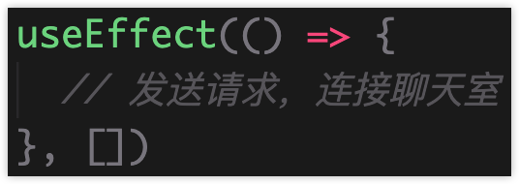
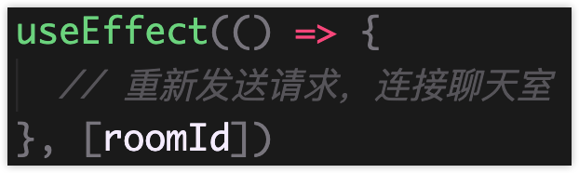
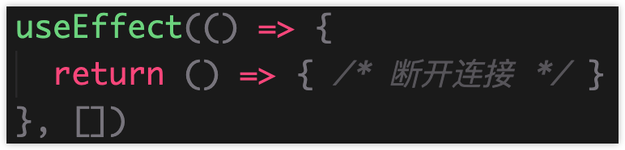
useEffect 的使用
useEffect 的作用：在组件生命周期的三个阶段（挂载、更新、卸载），执行网络请求、浏览器 API 等操作
这些操作，也叫：副作用（side effects）
语法：
副作用代码
控制 Effect函数 的执行时机，可选
比如，在线聊天室：
挂载时：
更新时：
卸载时：
服务器
网络请求
useEffect 官方解释：
连接外部系统（不受 React 控制的系统）
React 组件
浏览器 API
浏览器

Slide 21
useEffect 的扩展
9

Slide 22
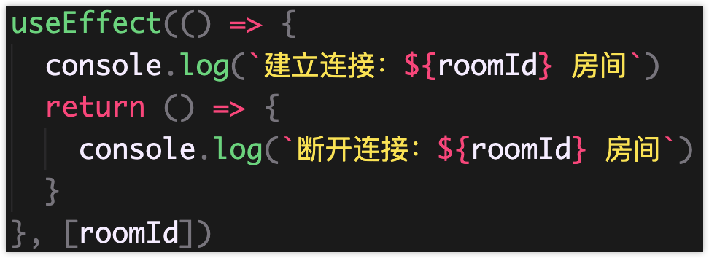
useEffect 的扩展
推荐：一个 useEffect 负责一个完整功能
1
2
执行过程：
挂载
更新
卸载
1
2
1
2
依赖项
需要作为依赖项的值：Effect 中用到的可变值，比如，props/state/组件内创建的变量等
不需要作为依赖项的值：组件外创建的或导入的变量、函数等

Slide 23
useEffect 应用 —— 发送请求
10

Slide 24
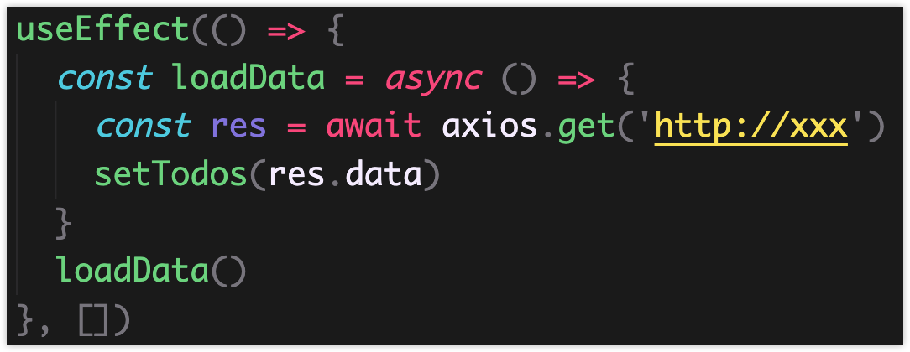

useEffect 应用 —— 发送请求
场景：组件初次渲染时，发送请求获取数据
调用 useEffect，依赖项为空数组
创建新函数，在该函数上使用 async，并调用
发送请求，通过 await 获取到数据，然后使用
注意1：不要直接在 Effect函数 前面添加 asnyc 关键字，因为它是同步的
注意2：
useEffect：只处理跟组件挂载、更新、卸载相关的请求代码
事件处理程序：处理点击等用户操作时的请求代码

Slide 25
React Hooks 解释和使用规则
11

Slide 26
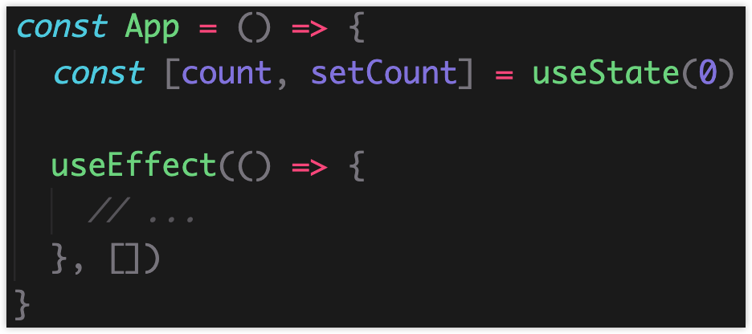
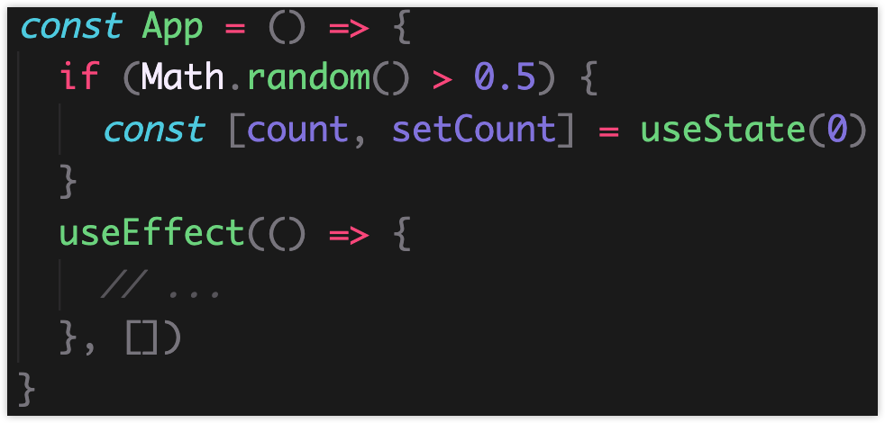
React Hooks 解释和使用规则
React Hooks 是以 use 开头的函数，比如，useState/useEffect/useContext 等
Hooks（钩子）：为组件提供不同的 React 特性，比如，useState Hook 为组件提供状态
版本：React v16.8+
使用规则：只能在组件的顶层调用，不能嵌套在 if、for、其他函数中
原理：React 组件依赖 Hooks 的调用顺序，必须保证所有 Hooks，在每次渲染时，调用顺序一致
正确：
✅
错误：
❌

Slide 27
案例：知乎频道管理
12

Slide 28

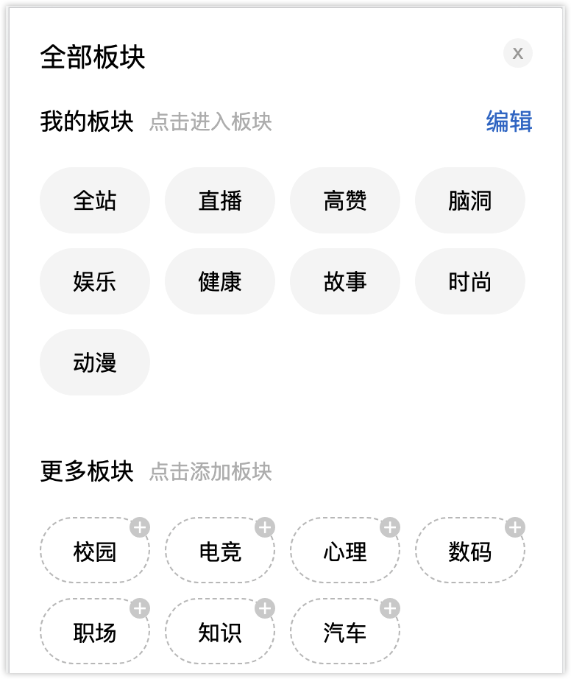
知乎频道管理案例
首页
频道弹窗
展示和隐藏频道弹窗
渲染频道数据
选择或移除频道

Slide 29
展示或隐藏频道弹窗
父组件创建状态
visible
首页
频道弹窗
控制是否展示弹窗（父 → 子）
点击展示按钮
展示弹窗
点击关闭隐藏弹窗
（子 → 父）

Slide 30
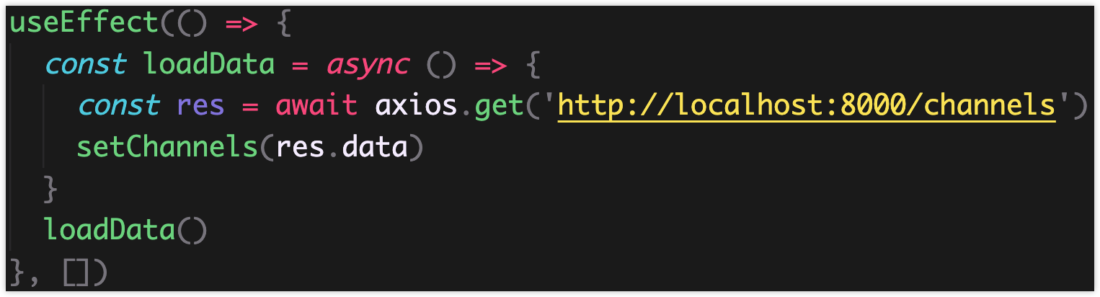

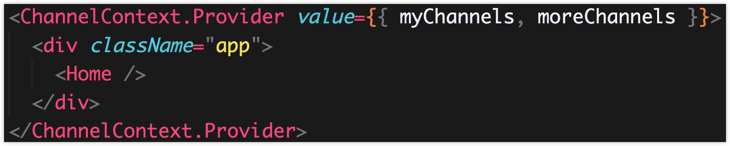
渲染频道数据
App 根组件
useEffect
获取频道数据
Context
Home 组件
其他组件
创建 Context 对象
频道弹窗组件
Provider
提供频道数据
useContext
获取频道数据并渲染

Slide 31
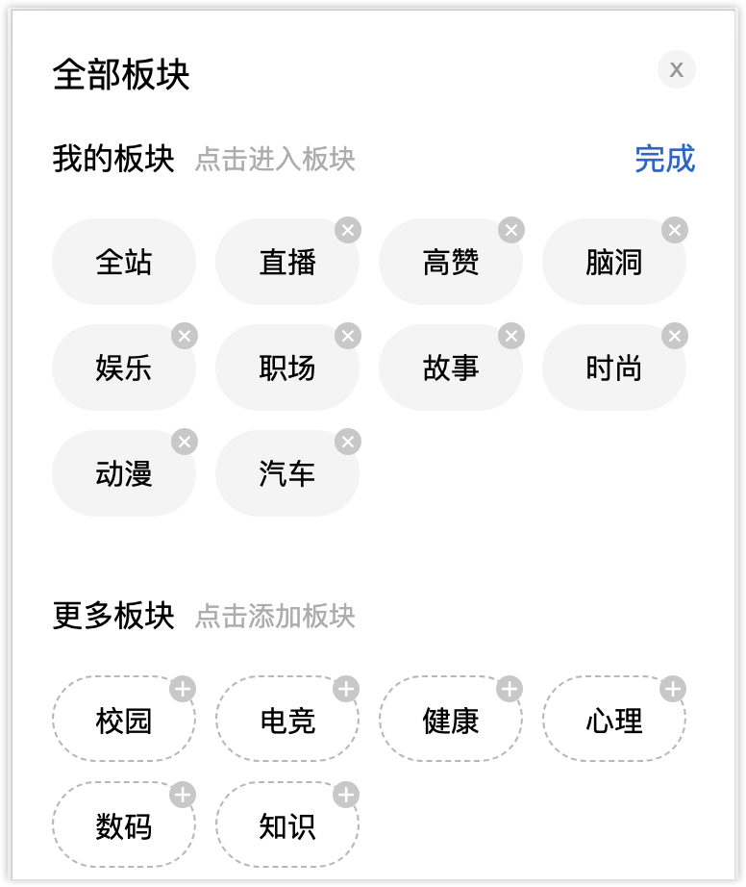
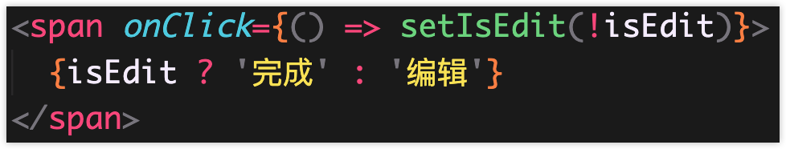
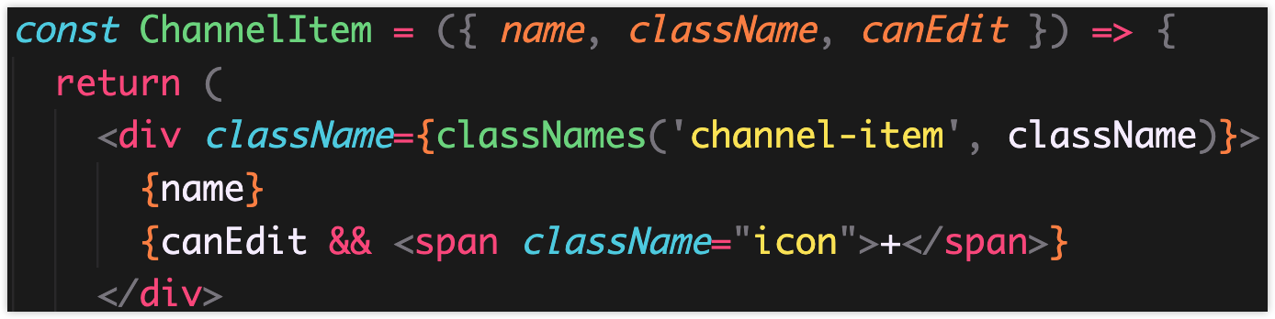
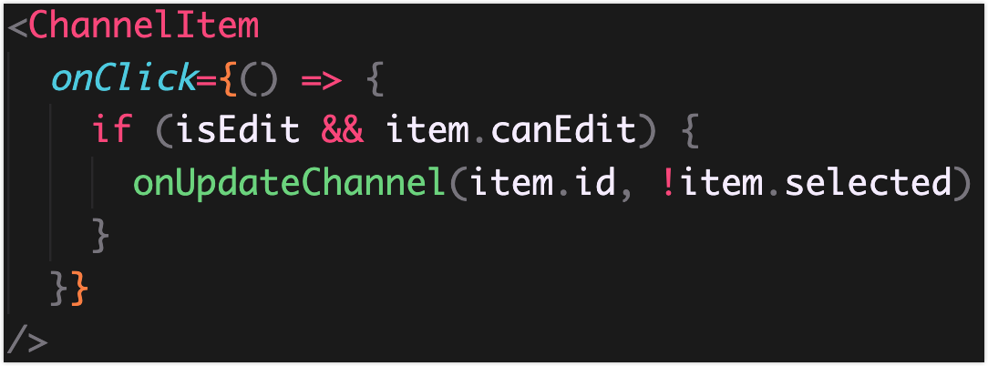
移除或添加频道
切换编辑/完成状态
处理不可编辑频道
更新频道选中状态

